Slide 1
제안 발표회
R.U. Robot

Slide 2
CONTENTS
000/ Abstract
001/ 개발목표
010/ 동기 및 기대효과
011/ 기술 동향
100/ 예상 결과물 및 요구조건 분석
101/ 개발 방법
110/ 프로젝트 관리
111/ 참고자료

Slide 3
000/
Abstract

Slide 4
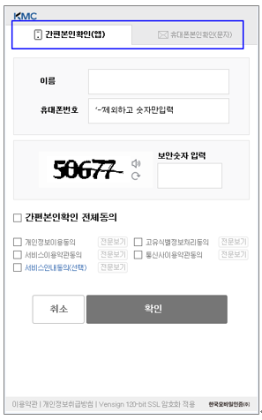
000. Abstract
What is captcha?
Type of test used in computing to distinguish whether user is human or bot.
Development objective
Develop break Captcha automation programme through Artificial intelligence.
Motivation and expectation effectiveness
Demonstrate dangers of Artificial Intelligence
Give vision on the improvement of Captcha.
Technology trend
reCaptcha V3
Image-text fusion captcha
Encountered threats and solution
Adopting trained Machine Learning and Deep Learning model
Required Library local installation
Dependent processing speed on user’s computer
Keywords
Captcha, Machine learning, Deep learning, Automatic

Slide 5
001/
개발목표

Slide 6


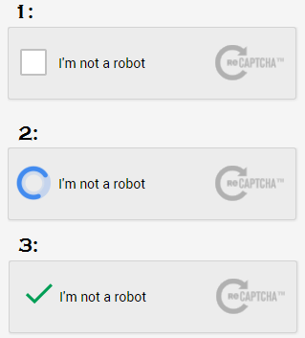
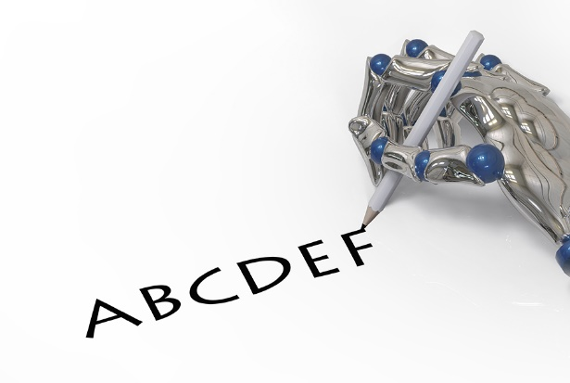
001. 개발목표
자동입력 방지 문자 파훼 프로그램

Slide 7
010/
동기 및 기대효과

Slide 8
010. 동기 및 기대효과
인공지능 측면
인공지능의 발전
인공지능의 악용
인공지능의 대중화
오픈소스 이용 악성 프로그램 제작
대 인공지능 보안성 분석

Slide 9
002. 동기 및 기대효과
자동입력 방지 문자 측면
ver.3 활용도 매우 낮음
인간 인지능력 활용
ver.2가 아직까지 쓰이고 있음
단순 이미지 대조 시험
취약성 파악
새로운 방지 문자 패러다임 필요성 제고

Slide 10
011/
기술 동향

Slide 11
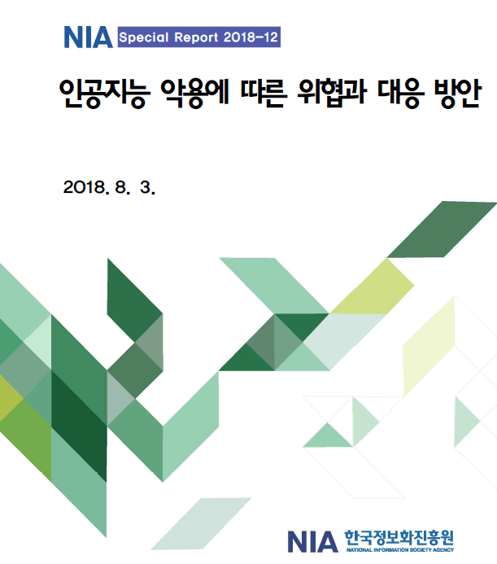
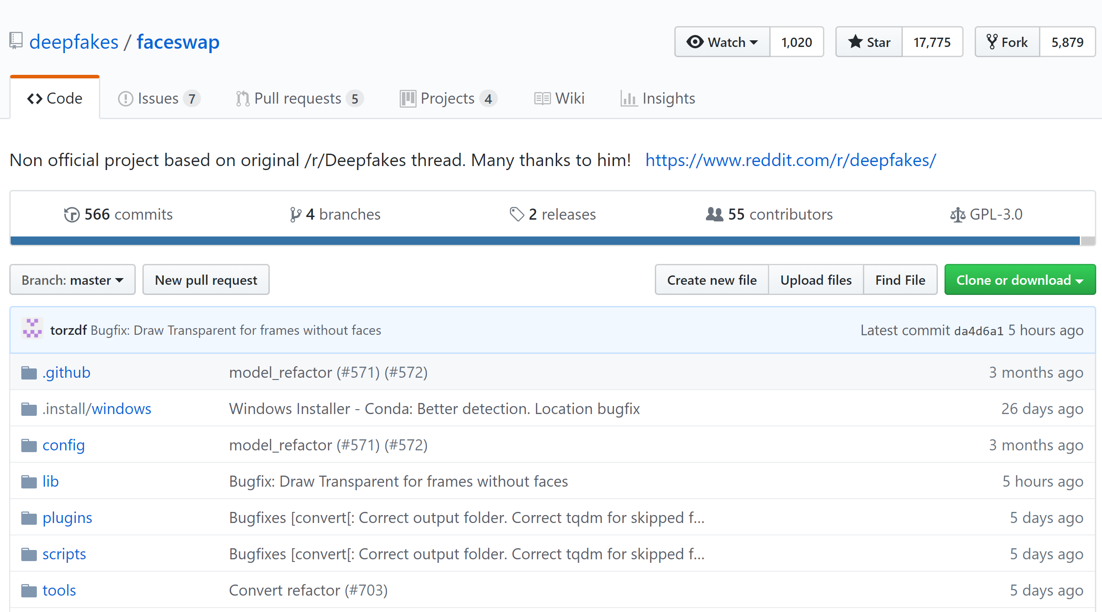
011. 기술 동향
인공지능 악용 사례
18년 8월 한국 정보화 진흥원 보고서
이중성, 효율성, 확장성, 우수성, 익명성, 보급성, 취약성
17년 말 경 등장한 딥페이크
초기: 기술 부족으로 조잡한 수준
구별이 가능하였음
현재: 기술 발전, 진위 여부 파악 어려움
해당 소스코드는 Github에 공개됨

Slide 12
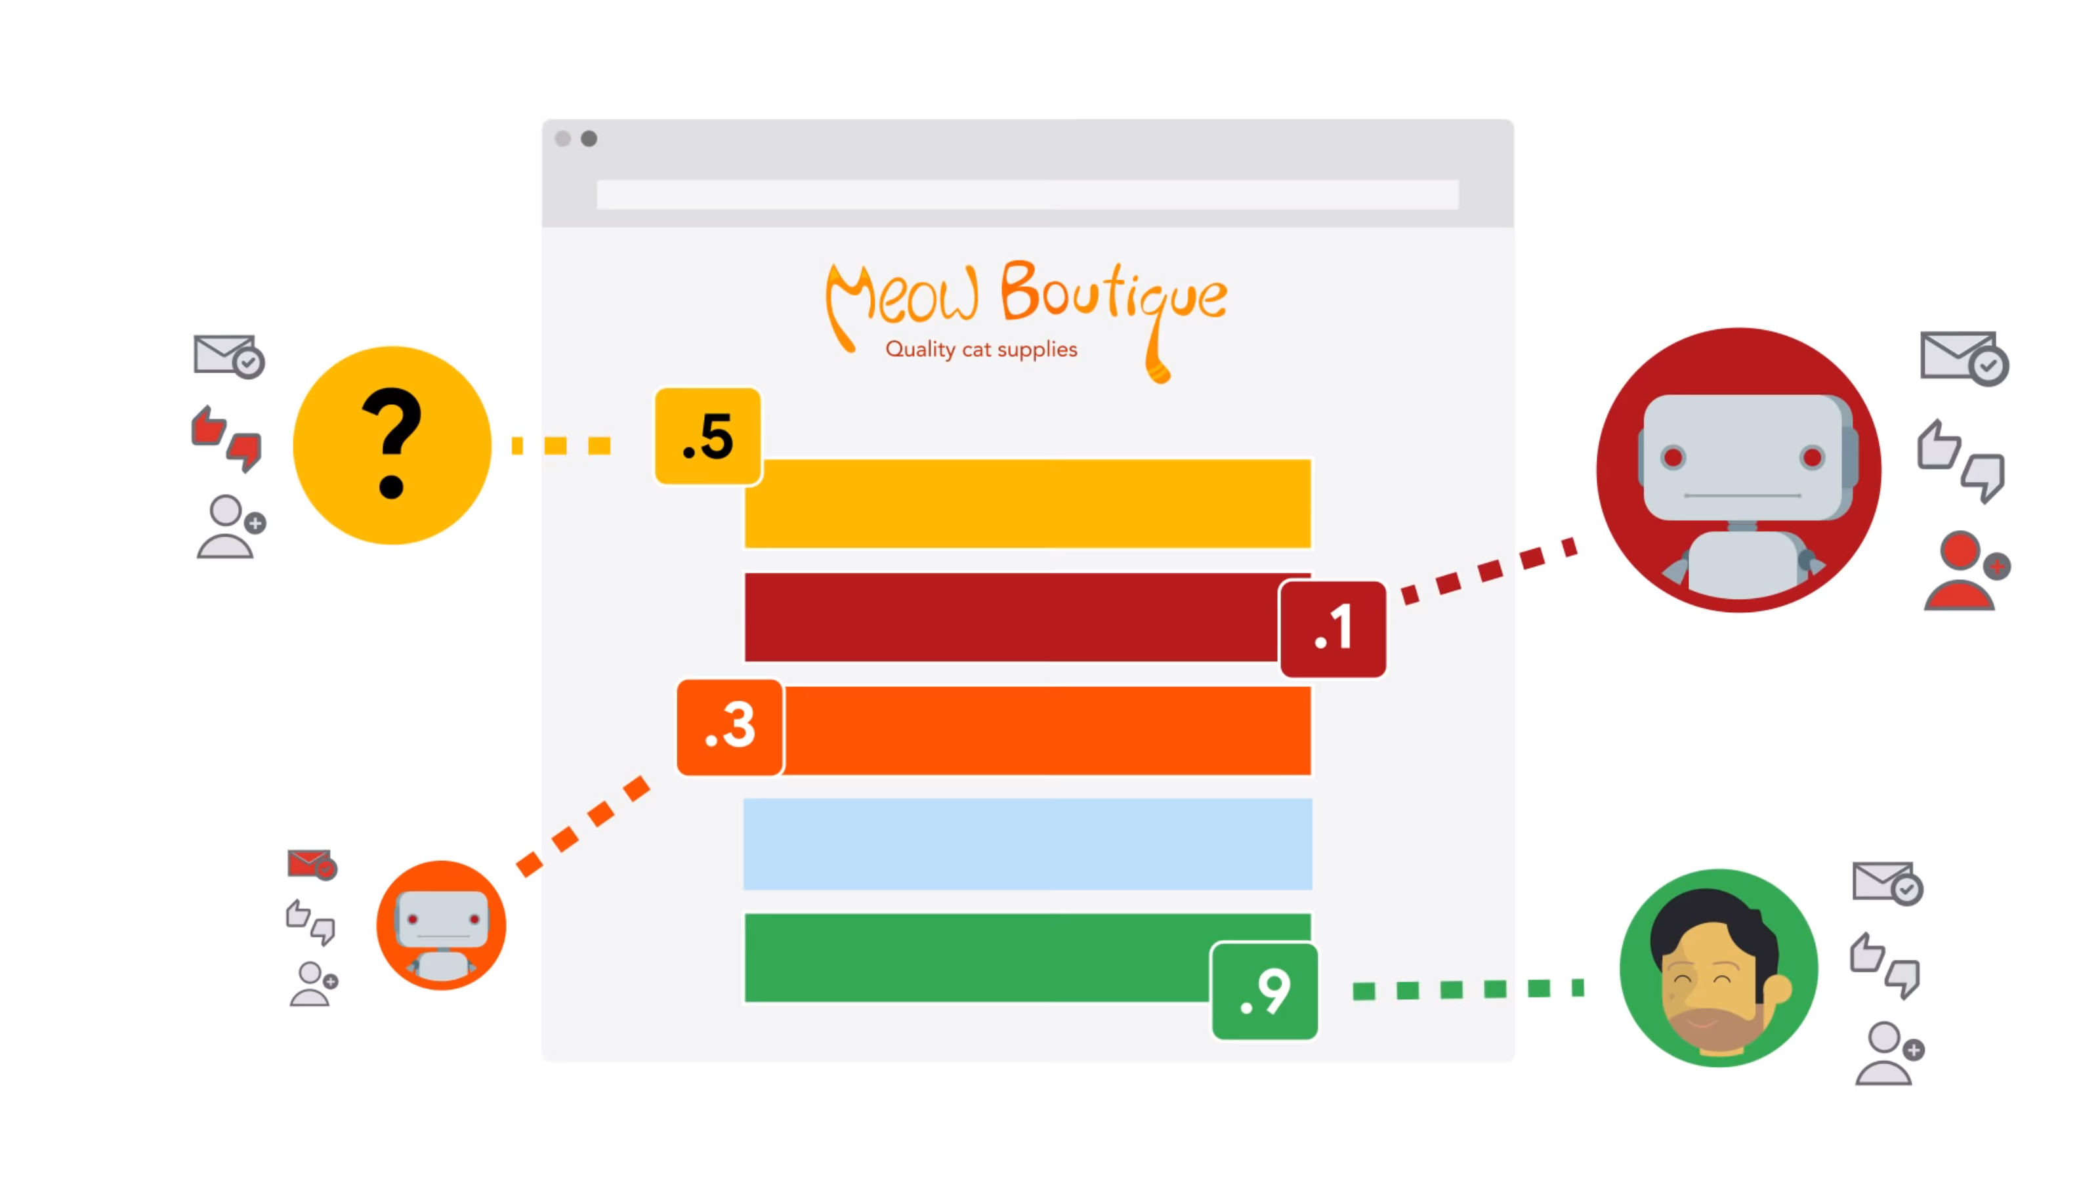
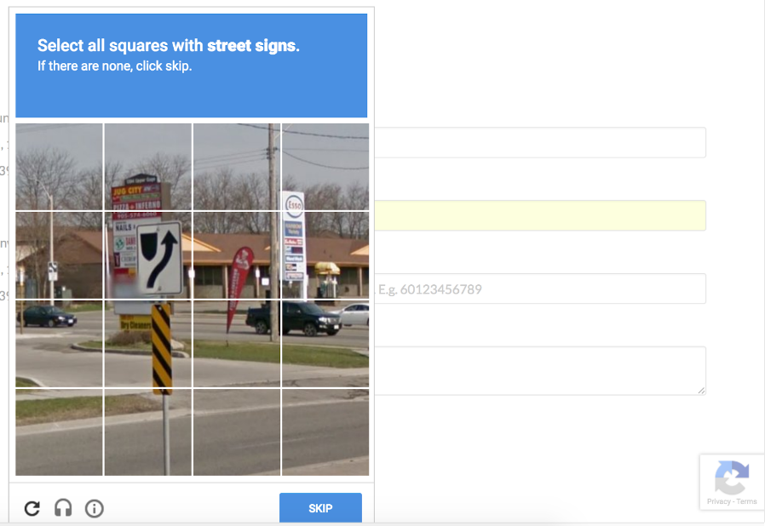
011. 기술 동향
captcha의 발전
recaptcha V3
점수제 도입
사용자가 판단하여 조치
이미지-텍스트 융합 captcha
문제를 제시하고 이미지를 이용해 문제 해결
현재 가장 많이 쓰이고 있는 방식

Slide 13
004/
예상 결과물 및
요구조건 분석

Slide 14
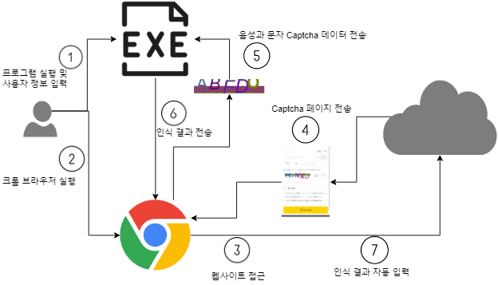
100. 예상 결과물 및 요구조건 분석
시스템 구현 범위
window 7 이상, Chrome Driver 설치, Chrome 브라우저 설치 환경

Slide 15
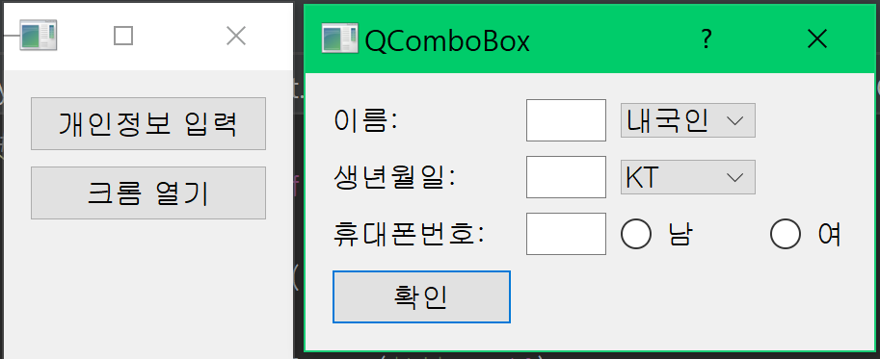
100. 예상 결과물 및 요구조건 분석
사용자 서술
프로그램 및 필수 라이브러리 설치
사용자 정보 입력
입출력
입력
사용자 정보
크롬, 크롬 드라이버 위치
출력
captcha 인증 화면에 사용자 정보, 자동입력 방지 문자

Slide 16
100. 예상 결과물 및 요구조건 분석
기능적 요구사항
사용자 정보 자동 입력
사용자가 사전에 입력한 개인정보 필요 위치에 입력
자동입력 방지 문자 자동 입력
이미지 또는 음성 파일 자동 다운로드
다운로드 파일 기준 문자 추출, 화면상 입력

Slide 17
100. 예상 결과물 및 요구조건 분석
제품 요구 사항
사용성
단순하고 직관적인 GUI
오류 발생시 사용자에게 알림
효율성
성능
머신 러닝 등 라이브러리 동작 위한 최소 성능 요구
개인정보 입력 3초 내 완료
captcha 문자 7초 내 인식 및 입력 완료
공간
파일 크기는 200MB 이하
학습 데이터는 그래프 파일로 저장
학습 데이터는 100MB 이하
기능 수행 이전에는 컴퓨터 자원 적게 사용

Slide 18
100. 예상 결과물 및 요구조건 분석
제품 요구 사항
신뢰성
자동입력 방지 문자의 인식률은 90% 이상이어야 함
이식성
사용자 웹서비스 사용에 영향이 없어야 함

Slide 19
100. 예상 결과물 및 요구조건 분석
조직 요구 사항
구현 요구 사항
딥러닝 기반 머신러닝 방식 이용 학습
python 기반 소스코드 작성
표준 요구 사항
python package
github

Slide 20
100. 예상 결과물 및 요구조건 분석
외부 요구사항
상호 운용성
chrome 브라우저와 연동되어 자동으로 본인 인증 과정을 전부 진행해야 함
윤리
본 프로그램은 범죄에 악용되어서는 아니된다.
법
사생활
저장된 사용자 개인정보 유출 금지
안전성
저장된 사용자 개인정보 타 사용자로부터 유출 불가능하도록 설정
개인정보는 암호화하여 저장하도록 함(파일 형식)

Slide 21
101/
개발 방법

Slide 22
101. 개발 방법
개발 환경
운영 체제 | Windows 10
개발 언어 | Python
사용된 주요 패키지 | sklearn, tensorflow, inception pillow, scipy, selenium, PyQt5
버전 관리 시스템 | Git, SourceTree https://github.com/sm0514sm/BreakCaptcha
테스트 환경
운영 체제 | Windows 10
크롬 버전 | 74.0.3729.108 (x64)
크롬 드라이버 | 74.0.3729.6

Slide 23













101. 개발 방법
개발에 활용되는 지식과 기술
머신 러닝과 딥 러닝에 사용될 이미지 전 처리 과정
설명 | 이미지
원본 파일
블러 제거
라인 제거
문자별로 분류
흑백화

Slide 24
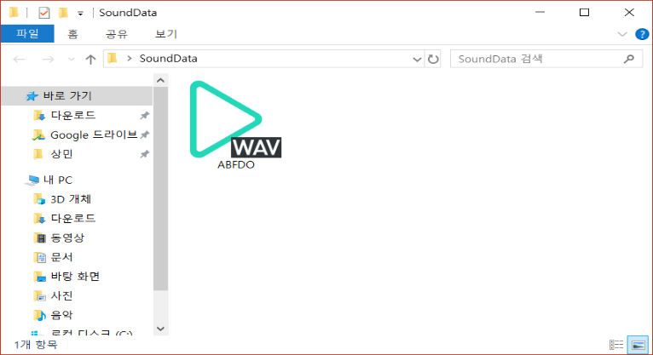
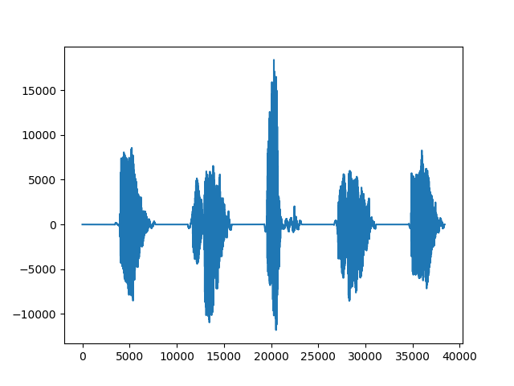
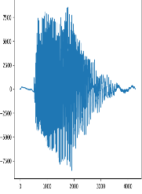
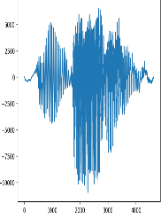
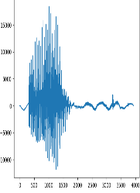
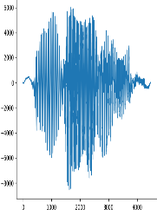
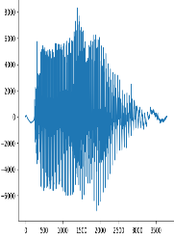
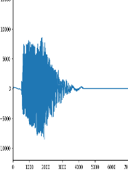
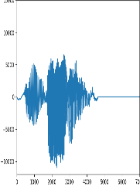
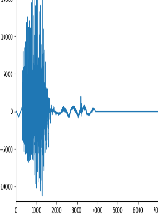
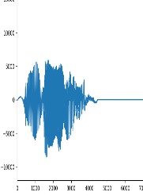
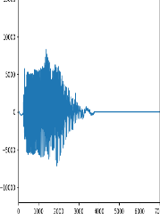
101. 개발 방법
개발에 활용되는 지식과 기술
머신 러닝과 딥 러닝에 사용될 음성 전 처리 과정
설명 | 이미지
원본 음성 데이터
음성 파일의 주파수를 이용해 값으로 표현
음성 문자 별로 각각 나누기
패딩을 통하여 길이 일정하게 만들기

Slide 25
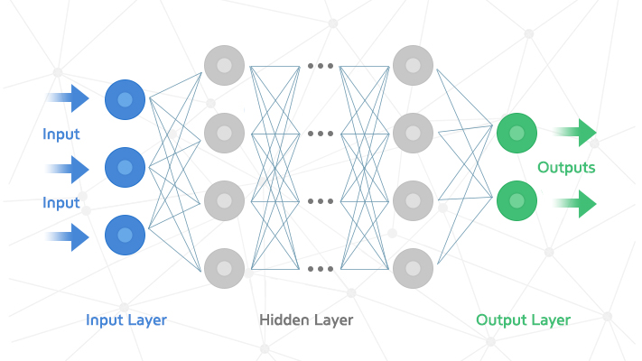
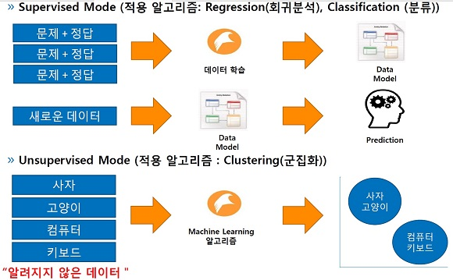
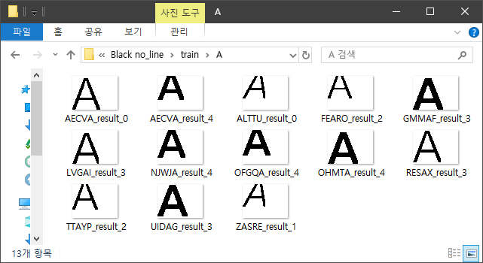
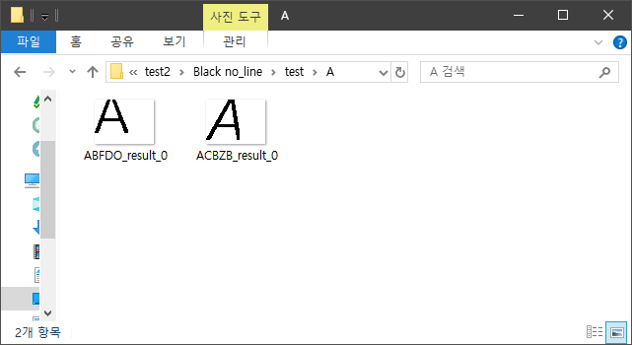
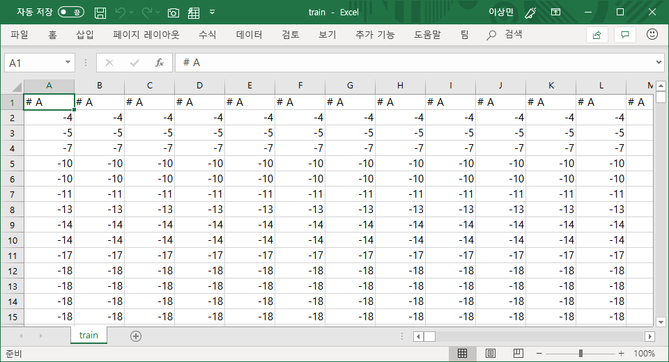
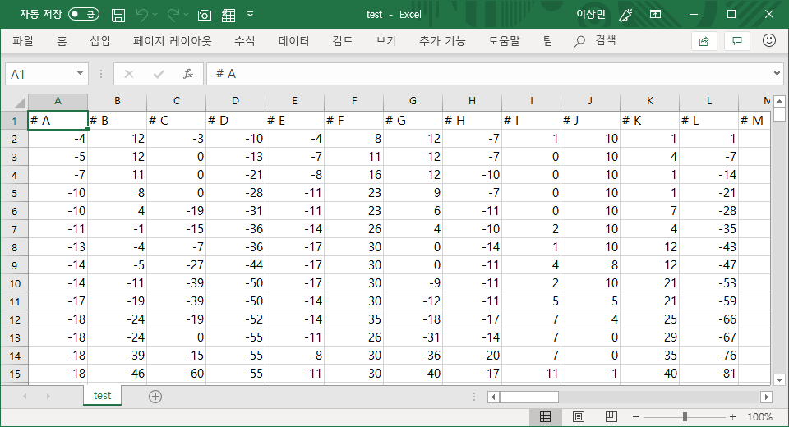
101. 개발 방법
개발에 활용되는 지식과 기술
머신 러닝과 딥 러닝

Slide 26
110/
프로젝트 관리

Slide 27
110. 프로젝트 관리
위협 요소와 대응 방안
학습된 머신러닝 및 딥러닝 모델 적용 방법은?
학습된 모델 탑재
서버를 통한 결과 받기
필수 라이브러리 개별설치 필요.
프로그램 자체 라이브러리 내장
머신러닝 및 딥러닝 인식의 경우 서버에서 동작
유저 컴퓨터 성능에 따른 문자 인식 속도 영향.
서버에서 진행
처리 최적화 및 입력 데이터 최소화
입력 자동화를 위한 필수적인 프로그램.
프로그램 자체에 내장
GUI 상에서 사용자에게 다운받도록 연결

Slide 28
110. 프로젝트 관리
역할 분담
김형호 | 프로젝트 전체 진행 관리 문자 인식 라이브러리, Tesseract 테스트 딥러닝 알고리즘 학습 및 테스트
이상민 | Selenium을 통한 사용자 정보 자동입력 음성 STT, CSR API 테스트 이미지 전 처리, 모든 과정 이미지, 음성 데이터 다양한 머신러닝 알고리즘 학습 및 테스트
송연주 | GUI 설계 및 생성 음성 STT, 구글 speech API 테스트 음성 전 처리, 모든 과정
조영준 | GUI 상세 기능 구현 사용자 정보 저장 기능 구현 Selenium을 통한 captcha 이미지, 음성 데이터 다운로드 이미지 Test, Train 분류

Slide 29
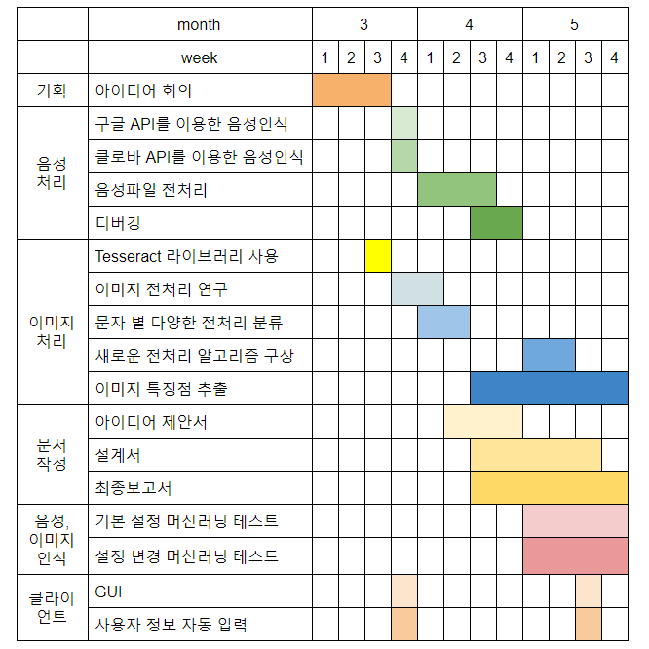
110. 프로젝트 관리
개발 일정

Slide 30
111/
참고자료

Slide 31
111. 참고자료
https://www.nia.or.kr/common/board/Download.do?bcIdx=20146&cbIdx=82618&fileNo=1
https://en.wikipedia.org/wiki/Deepfake
https://github.com/deepfakes/faceswap
http://nownews.seoul.co.kr/news/newsView.php?id=20180222601022
http://news.kbs.co.kr/news/view.do?ncd=3601037
보안성을 향상시킨 이미지-텍스트 융합 캡차 자동 생성 시스템, 문광호, 인하대학교 대학원, 2011
CAPTCHA에 사용되는 숫자데이터를 자동으로 판독하기 위한 Autoencoder 모델들의 특성 연구, 전재승, 고려대학교 정보보호대학원, 2017
https://m.blog.naver.com/netrance/110141647706

Slide 32
Thank you!

